Slide 1
Клинический случай на тему: Новая коронавирусная инфекция ( covid 19, вирус идентифицирован, ринофарингит, средней степени тяжести, гладкое течение) Сопутствующий диагноз: Вирусный серозный менингит, средней степени тяжести
Выполнила: ординатор 2го года Лаптева А.А. кафедры детских инфекционных болезней

Slide 2
Клинический случай
Из анамнеза известно, что заболела 27.06.21 с головных болей, повышения температуры тела до 38-38,5*С, родители дали нурофен и но-шпу, все последующие дни головная боль сохраняется, вялость, температурить 38,5, *С, с 28.06 периодически до 39-40*С, никуда не обращались, давали только жаропонижающие и спазмотилики, 29.06. Вызвали с/п, доставлены в ДИО. Все в это время находились на даче вернулись 28.06.21.
Поступил ребенок 29.06.21 в 22:40 девочка М. 7 лет в ДИО №1 г. Красноярска с жалобами на повышение температуры тела до 40*С, головная боль, снижение аппетита, вялость, слабость, недомогание, светобоязнь.
Из анамнеза жизни известно: Ребенок от 5 беременность, 4е роды. Рождена путем кесарево сечения. Во время беременности осложнение: предлежание плаценты. Срок гестации 34 недели. Масса при рождении 2670 гр. Особенности перинатального периода ИВЛ 1 сут, в ПИТ в течении 1недели, выписаны через 14 дней, психомоторное развитие: соответствует возрасту. Болеет ОРВИ 1-2 раза в год. Перенесла в 3 месяца ветряную оспу, бронхит до 2х лет. Хронических заболеваний нет. На «Д» учете не состоит. Операций не было. Аллергологический анамнез не отягощен. Прививочный анамнез соответствует возрасту.
Из эпи анамнеза известно, что контакт с инфекционными больными и больными с сыпью отрицает, живут в данный момент на даче. Девочка купалась июне в речке, ходила босиком.

Slide 3
Во время осмотра в п/п: Т 37,3, ЧСС 108 в мин., ЧДД 24 в мин., состояние средней тяжести, самочувствие нарушено за счет симптомов интоксикации, ребенок вялый, имеет место выраженная головная боль преимущественно в лобно-височных областях, светобоязнь. Аппетит снижен. Рвоты нет. Кожные покровы бледно-розовые, легкие тени под глазами. Сыпи нет. Конъюктивит ярко выражен. Носовое дыхание свободное. Кашля нет, аускультативно дыхание жесткое. Хрипов нет. Сердечные тоны громкие, ритимичные. Слизистая ротоглотки: разлитая гиперемия, яркая. Миндалины 2 ст, наложений нет. Живот при пальпации мягкий безболененный. Печень и селезенка не увеличены. Стул оформленный. Мочеиспускание не нарушено. Неврологический статус: сознание ясное во времени и пространстве ориентирован, на вопросы отвечает правильно. Ригидрость затылочных мышц 2 см. симптом Кернига 170 град. С двух сторон, симптом Брудзинского верхний, нижний положительный. Лицо симметричное, двигательная активность сохранена в полном объеме.
Выставлен предварительный диагноз: ОРВИ, менингит?

Slide 4
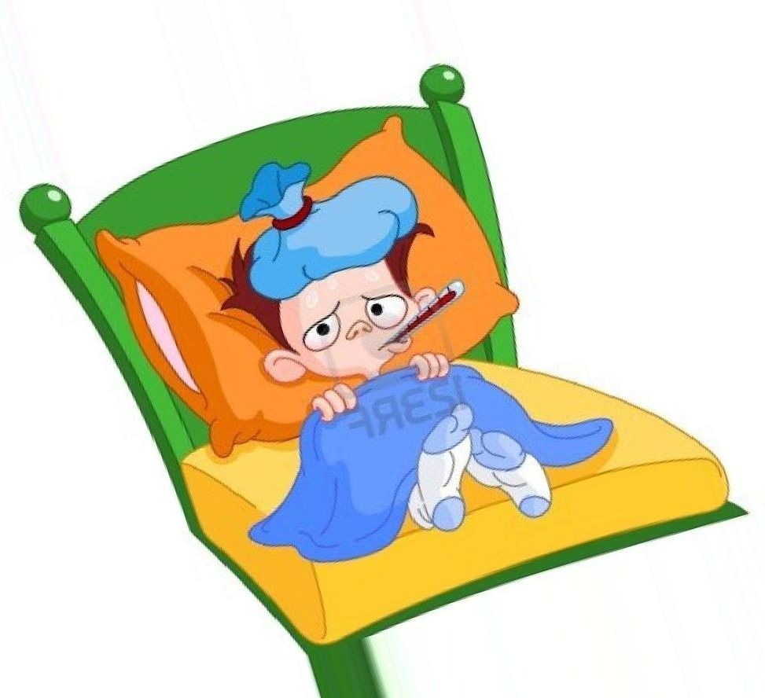
Назначения: Развернутый анализ крови, биохимический анализ крови, общий анализ мочи, кал на яйца глист, соскоб на энтеробиоз, люмбальная пункция, обследование вирусологическим методом на энтеровирусы кал 2х кратно, смывы из ротоглотки, ликвор; ПЦР ликвора, ПЦР мазка из ротоглотки. Мазок из зева и носа на COVID 19, исследование глазного дна, консультация офтальмолога. ИХА на COVID 19, мазок на респираторные вирусы
Из лечения: в/м цефототаксим 700 мг 3 раза в день, таб фуросемид 40 мг ½ таб 1 раз в день внутрь, таб аспаркам 500 мг ½ таб 3 раза в день внутрь, при повышении Т свыше 38,5*С парацетамол 0,25 мг внутрь, дексон 6 мг+лазикс 20 мг в/м однократно 29.06.

Slide 5
Получены следующие анализы от 30.06.21
Нейтрофилы палочкоядерные | 2,0% | 1-6
Нейтрофилы сегментоядерные | 82,0% | 25-60
Моноциты | 3,0% | 3-11
Лимфоциты | 13% | 25-50
Глюкозы капилярной крови | 4,8 ммоль/л
Скорость оседания лимфоцитов | 12 мм/час | 2-15
Гемоглобин | 117 г/л | 112-146
Эритроциты | 4,88*10^12/л | 3-50-5,00
Гематокрит | 33,9% | 32,5-41,5
Лейкоциты | 16,2% | 4-9
Средний объем эритроцитов | 69,6 | 76-91
Среднее содержание гемоглобина в 1 эритроците | 24 | 25,5-33
Средняя концентрация гемоглобина в эритроците | 344 | -322-368
тромбоциты | 212*10^9/л | 180-320
лимфоциты | 11,5% | 25-50
гранулоциты | 84,9% | 42,2-75,2
Цитоз | 285 кл/мкл | 0-4
Лимфоциты | 20%
Нейтрофилы | 80%
Количество | 2 мл
Цвет | Бесцветный
прозрачность | Прозрачная
Цвет после центрифугирования | Бесцветный
прозрачность | Прозрачный
Общий белок | 370 мг/л | 150-400
Глюкоза | 3,3 | 2,8-3,9
С-рб | 68,47 мг
Мочевина | 5,47 ммоль/л | 1,8-6,4
Креатинин | 52,01 мкмоль/л | 23,0-68
Билирубин общий | 6,44 мкмоль/л | 1,0-20,5
Билирубин непрямой | 5,0 мкмоль/л
Билирубин прямой | 1,39 мкмоль/л | 0,0-5,6
АСТ | 27,8 | 4-40
АЛТ | 19,6 | 3,0-33
Соскоб на энтеробиоз от 30.06.21 отрицательно
Исследование кала на простейшие и яйца гельминтов от 30.06.21 отрицательно
Вирусологические методы определения энтеровирусов: смывов из ротоглотки от 01.07.2021, фекалий 1 и 2 порция от 30.06.21 и от 01.07.21, ликвора на 01.07.21 отрицательно; ПЦР ликвора на ЭВИ от 01.07.21 отрицательно; ПЦР мазка из зева и носа на респираторные вирусы от 30.06.21 отрицательно
ПЦР на COVID 19 от 30.06.21 РНК положительно, далее от 08.07.21 ПЦР на COVID 19 от РНК положительно, далее ПЦР на COVID 19 от 15.07.21 РНК отрицательно

Slide 6
На фоне проводимой терапии Т нормализовалась с фебрильных и субфебрильных цифр на 5е сутки нахождения в стационаре. Уменьшение общемозговой симптоматики на 4 день, головная боль сохранялась только при повышении Т. К 7му дню вовсе не беспокоила. В неврологическом статусе: сознание ясное во времени и пространстве ориентирован, на вопросы отвечает правильно прослеживалось весь период нахождения в стационаре. Ригидрость затылочных мышц не наблюдалось только к 14му дню госпитализации. симптом Кернига перестал прослеживался к 14му дню госпитализации, симптом Брудзинского верхний, нижний так же престали проявляться к 14му дню. Лицо симметричное, двигательная активность сохранена в полном объеме. Симптом Мана-Гуревича сохранялся вплоть до выписки из стационара. Чувствительность тригеминальных точек не наблюдалось после 10го дня. Расширение режима проходило хорошо, головокружений, головных болей не наблюдалось
На 16й день госпитализации проведена контрольная люмбальная пункция, ликвор практически санирован. На фоке терапии отмечается положительная динамика.
Цитоз | 21 кл/мкл | 0-4
Лимфоциты | 98%
Нейтрофилы | 2%
Количество | 2 мл
Цвет | Бесцветный
прозрачность | Прозрачная
Цвет после центрифугирования | Бесцветный
прозрачность | Прозрачный
Общий белок | 228 мг/л | 150-400
Глюкоза | 3,3 | 2,8-3,9

Slide 8
Ребенок получал следующую терапию:
Антибактериальную терапию: в/м цефототаксим 700 мг 3 раза в день с 29.06-09.07.
Противовирусная терапия: виферон 500000 МЕ per rectum с 30.09-19.07, капли гриппферон по 2 кап 4 раза в день с 01.07-19.07, учитывая наличие 2го положительного теста на COVID 19 к терапии был добавлен арбидол 100 мг 4 раза в день с 12.07-19.07
Дегидротационную: таб фуросемид 40 мг ½ таб 1 разв день внутрь по 15.07, тб аспаркам 500 мг ½ таб 3 раза в день внутрь по 19.07, при повышении Т свыше 38,5*С парацетамол 0,25 мг внутрь, коррекция терапии после 2й пункции на 16 день госпитализации фуросемид заменен на диакар 0,25 по ½ таб 1 раз в день внутрь (++-++) с 15.07-19.07
Гормональная терапия: с противовоспалительной и противоотечной целю получил однократно: дексон 6 мг+лазикс 20 мг в/м 29.06. назначена коротким курсом учитывая яркие проявления общемозговой симптоматики: дексаметазон в/м 6 мг 1 раз в день с 02.07-04.07
Нейроэнергетическая терапия глицин внутрь по 0,1 мг по 1 таб х 2 раза в день с 30.06-19.07
Консультация узких специалистов: окулист калибр и ход сосудов не изменен
Ребенок выписан домой на 20 день госпитализации с выздоровлением по основному заболеванию: Новая коронавирусная инфекция ( covid 19, вирус идентифицирован, ринофарингит, средней степени тяжести, гладкое течение
Сопутствующий диагноз: Вирусный серозный менингит, средней степени тяжести

